Slide 1
Computational Complexity.

Slide 2
Complexity of an algorithm in Big O notation
Complexity مفهوم مهم لقياس ووصف كفاءة الخوارزميات.
لما فهمتيهاش مزيان هزك لما ف les entretiens
غادي تساعدك باش تفهم علاش كود ديالك تقيل و كيفاش تحسنو.

Slide 3
مثال
Ayoub
أيوب من المغرب بغى يصيفط واحد ملف كبييييير بسرعة لأحمد في سويسرا
> 1TB
Ahmed
سؤال الحلقة هو أي وسيلة أسرع ليخاص ايوب يستعمل:
Electronic transfer
بالطيارة

Slide 4
الجواب
قد يستغرق ملف واحد تيرابايت (1 تيرابايت) أكثر من يوم لنقله إلكترونيًا.
سيكون من الأسرع بكثير أن يسافر أيوب إلى أحمد. إذا كان الملف عاجلاً (والتكلفة ليست مشكلة).

Slide 5
Time Complexity in Big O(n) notation
تنستعملوا شكل مبسط للتعبير على وقت التشغيل. مثلا في المثال السابق:
Electronic Transfer: غنعبرو على وقت التشغيل ب (O(s نرمز ب s حجم الملف الدي نريد إرساله. هذا يعني أن وقت نقل الملف يزداد خطياً مع حجم الملف.
النقل الجوي: (O(1 بالنسبة لحجم الملف. مع زيادة حجم الملف ، لن يستغرق الأمر أكثر من ذلك لإيصال الملف إلى أحمد. الوقت ثابت.

Slide 6
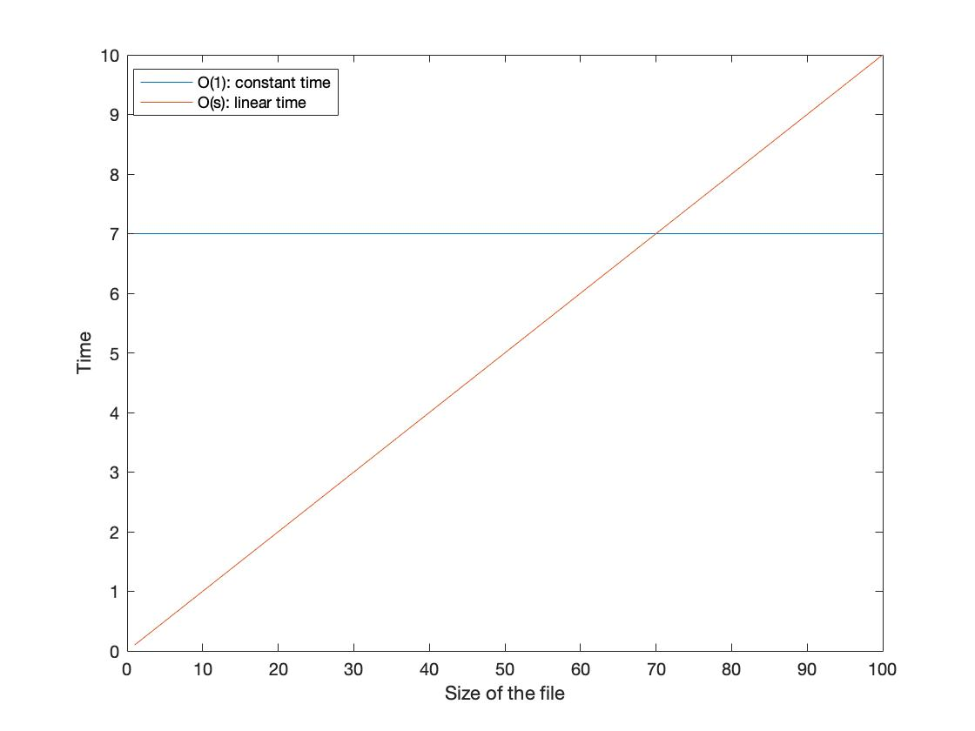

Slide 7
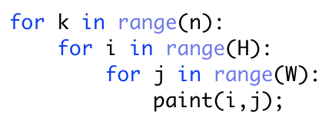
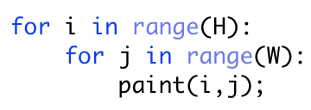
مثال 2
لبغيتي تصبغ حيط طول ديالو H و العرض ديالو W.
أن رمزو الوقت الصباغة فهاد الحالة ب: (O(W*H
لاكنتي باغي دير بزاف طبقات ديال الصباغة لهاد الحيط (n طبقة): (O(n*W*H

Slide 8
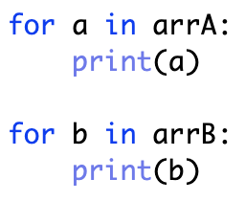
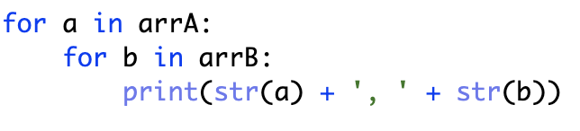
Add vs. Multiply
Add the Runtimes: O(A + B) A = size(arrA) and B = size(arrB)
Multiply the Runtimes: O(A*B) A = size(arrA) and B = size(arrB)
إذا كانت الخوارزمية في شكل "افعل هذا، فعندما تنتهي من كل شيء ، افعل ذلك" : تضيف أوقات التشغيل.
إذا كانت الخوارزمية في شكل "افعل هذا في كل مرة تفعل ذلك"، فإنك تضرب أوقات التشغيل.
Notes:
3

Slide 9
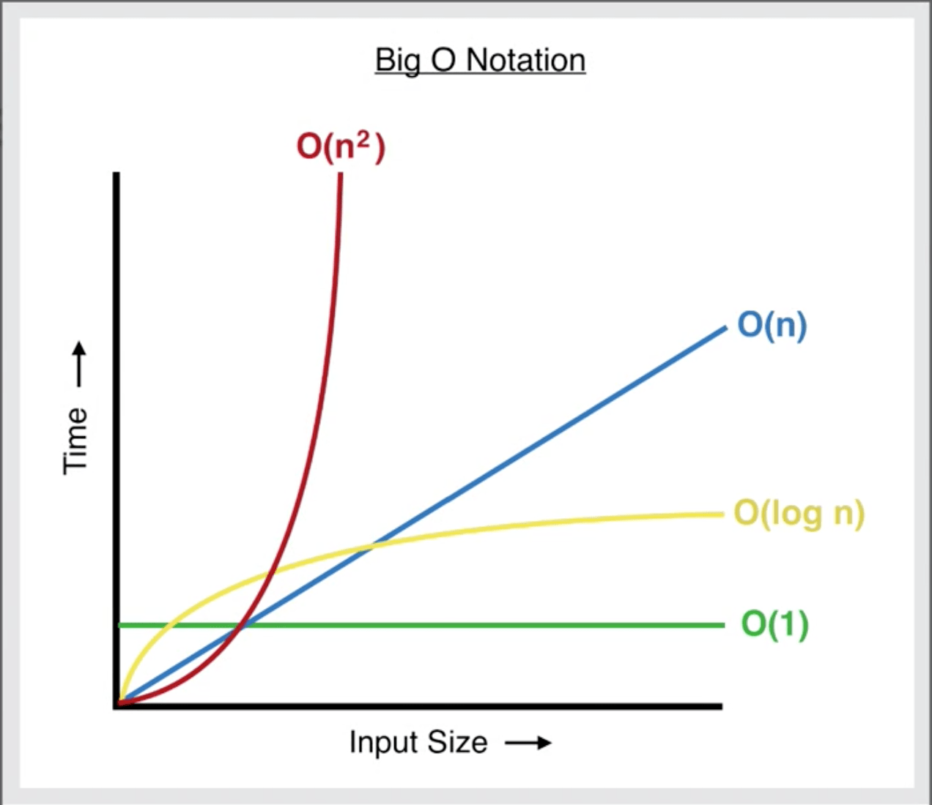
More complexities

Slide 10
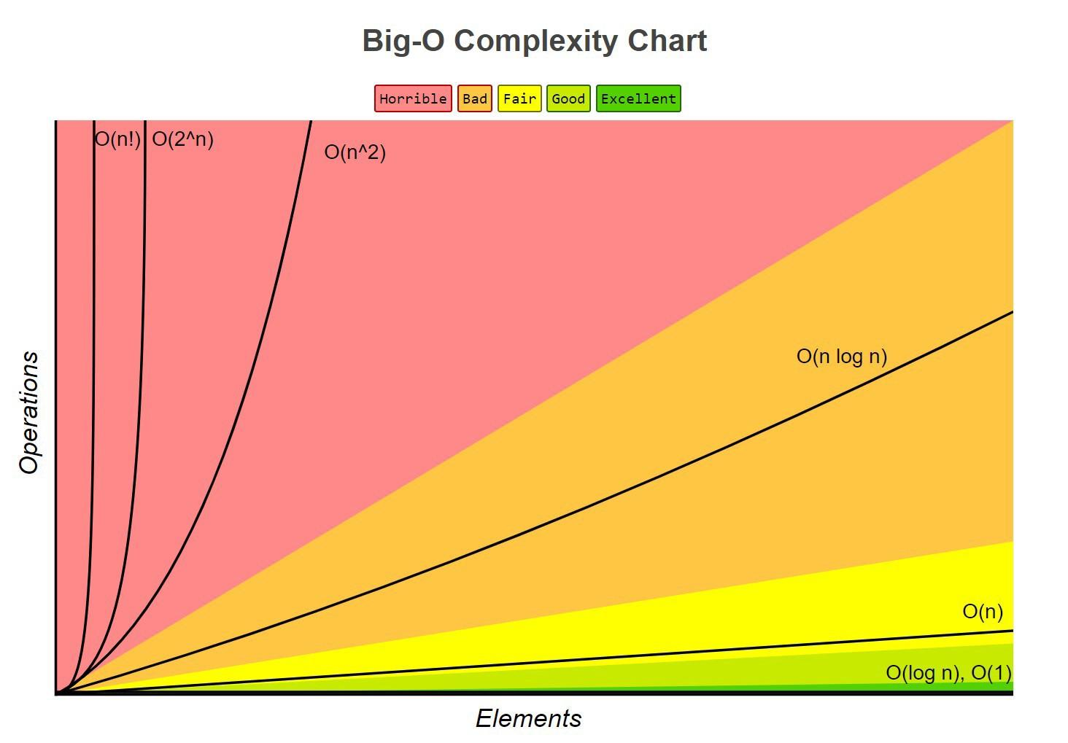
More complexities

Slide 11
More complexities:
n | 1e6 = 1 000 000
log2(n) | 20
n*log2(n) | 20*1e6
n^2 | 1e12
2^95 | 39,614,081,257,132,168,796,771,975,168
n! | .

Slide 12
Space complexity
الوقت ليس هو الشيء الوحيد المهم في الخوارزميات . قد نهتم أيضًا بحجم الذاكرة أو المساحة التي تتطلبها الخوارزمية.
إذا احتجنا إلى إنشاء قائمة بحجم n ، سيتطلب ذلك مساحة (O(n. إذا كنا بحاجة إلى مصفوفة ثنائية الأبعاد من الحجم nxn ، فسوف يتطلب ذلك مساحة (O(n*n.

Slide 13
قواعد عامة
إسقاط الثوابت:
O(2N) = O(N)
O(N + 3) = O(N)
O(3*N^2) = O(N^2)
إسقاط التعابير غير المسيطرة:
O(N^2 + N) = O(N^2)
O(N + log(N)) = O(N)
O(5*2^N + 1000*N^100) = ?
= O(2^N)

Slide 14
سؤال هل يمكن تبسيط :
O(B^2 + A)
لا يمكن اختزاله (بدون معرفة خاصة بـ A و B).

Slide 15
Log(N) Runtimes
Find an x in a sorted array.
search 9 within {1, 5, 8, 9, 11, 13, 15, 19, 21} N=9 elements
compare 9 to 11 -> smaller.
search 9 within {1, 5, 8, 9} (N/2)=4 elements
compare 9 to 5 -> bigger
search 9 within {8, 9} (N/4)=2 elements
compare 9 to 9 return

Slide 16
Log(N) Runtimes
إجمالي وقت التشغيل هو عدد الخطوات (قسمة N على 2 في كل مرة) التي يمكننا اتخاذها حتى يصبح N=1.
N = 16
N = 8 /* divide by 2 */
N = 4 /* divide by 2 *I
N = 2 /* divide by 2 */
N = 1 /* divide by 2 */
يمكننا أن ننظر إلى هذا في الاتجاه المعاكس (الانتقال من 1 إلى 16 بدلاً من 16 إلى 1). كم مرة يمكننا ضرب 1 في 2 حتى نحصل على N؟
N = 1
N = 2 /* multiply by 2 */
N = 4 /* multiply by 2 */
N = 8 /* multiply by 2 */
N = 16 /* multiply by 2 */
2^4 = 16 => log2(16) = 4
log2(N) = k => 2^k = N

Slide 17
Log(N) Runtimes
log2(N) = k => 2^k = N
عندما ترى مشكلة حيث ينخفض عدد العناصر في مساحة المشكلة إلى النصف في كل مرة، فإن في الغالب سيكون وقت التشغيل ((O(Log(N .

Slide 18
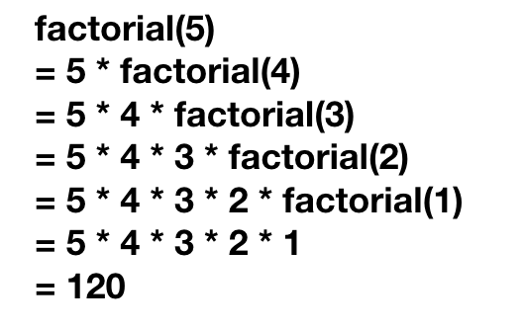
Recursive Runtimes
Factorial: Factorial(N) = N! = N x (N-1) x (N-2) x (N-3) x ... x 3 x 2 x 1. Factorial(N) = N * Factorial(N-1)

Slide 19
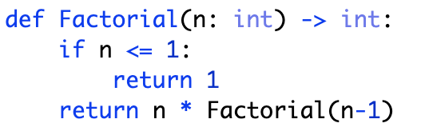
Factorial Solution 1
Time Complexity : O(n). Space Complexity: O(n).
Example:
Factorial(4) -> Factorial(3) -> Factorial(2) -> Factorial(1)
The time complexity is O(n) because we need n iteration to compute Factorial(n).
We need O(n) space because each of the calls to Factorial is added to call stack and takes up actual memory.

Slide 20
Factorial Solution 1
factorial(3)
Factorial
x
3
if n <= 1:
return 1
Factorial
else:
x
2
return n*factorial(n-1)
Factorial
x
3

Slide 21
Factorial Solution 1
Factorial
factorial(2)
x
2
Factorial
if n <= 1:
x
3
else:
return n*factorial(n-1)
Factorial
x
1
Factorial
x
2
Factorial
x
3

Slide 22
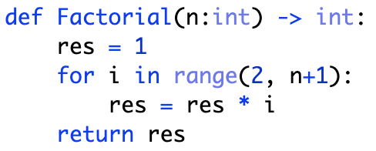
Factorial Solution 2
Time Complexity : O(n). Space Complexity: O(1).
Example: Factorial(4) = res = 1 i = 2 => res = res * 2 = 1 * 2 = 2 i = 3 => res = res * 3 = 2 * 3 = 6 i = 4 => res = res * 4 = 6 * 4 = 24
The time complexity is O(n) because we need n-2 iteration to compute Factorial(n).
We need O(1) space to store res and i variables that are independent from n.

Slide 23
Fibonacci number
Fib(0) = Fib(1) = 1, Fib(n) = Fib(n-1) + Fib(n-2) for all n > 1 Fibonacci sequence : 1, 1, 2, 3, 5, 8, 13, 21, ....
Fib(4)
Fib(3)
+
Fib(2)
Fib(2)
+
Fib(1)
Fib(1)
+
Fib(0)
Fib(1)
+
Fib(0)

Slide 24
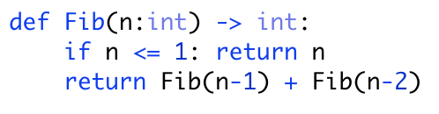
Fibonacci number
Fib(0) = Fib(1) = 1, Fib(n) = Fib(n-1) + Fib(n-2) for all n > 1
Fib(4)
Fib(3)
Fib(2)
Fib(2)
Fib(1)
Fib(1)
Fib(0)
Fib(1)
Fib(0)

Slide 25
Go to colab : V1 of Fibonacci

Slide 26
Fibonacci number
T(n) = T(n-1) + T(n-2) + c // c = (1 comparison, 2 subtractions, 1 addition) T(n) = 2T(n-1) + c //from the approximation T(n-1) ~ T(n-2)
= 2*(2T(n-2) + c) + c // Substitute T(n-1) = 2T(n-2) + c
= 4T(n-2) + 3c
= 8T(n-3) + 7c // Substitute T(n-2) = 2T(n-3) + c
= 2^k * T(n - k) + (2^k - 1)*c
= 2^n * T(0) + (2^n - 1)*c // n-k = 0 => n = k
= 2^n * (1 + c) - c // T(0) = 1+c
~ O(2^n)
Fib(4)
Fib(3)
Fib(2)
Fib(2)
Fib(1)
Fib(1)
Fib(0)
Fib(1)
Fib(0)

Slide 27
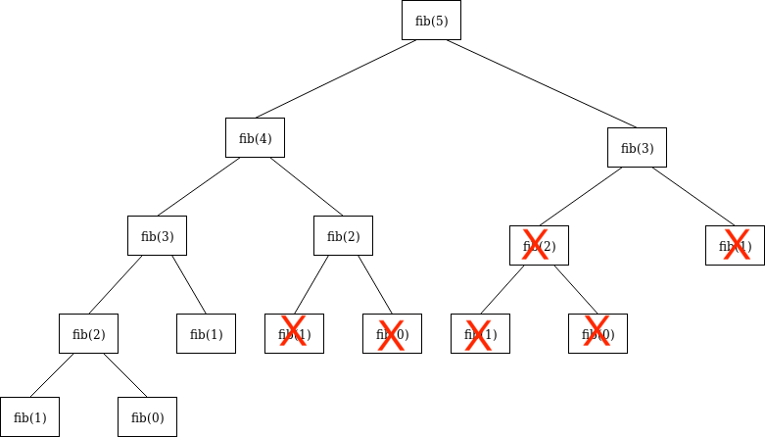
Fibonacci number: recursive + memoization
T(n) = T(n-1) + c // T(n-2) = 1 = T(n-2) + 2*c // T(n-1) = T(n-2) + c
= T(n-k) + k*c for k = n = T(0) + n*c = 1 + c*n
~ O(n)

Slide 28
Fibonacci number: recursive + memoization
def fib2(n, cache = {0: 0, 1: 1}):
if n in cache:
return cache[n]
cache[n] = fib2(n-1, cache) + fib2(n-2, cache)
return cache[n]

Slide 29
Go to colab : V2 of Fibonacci

Slide 30
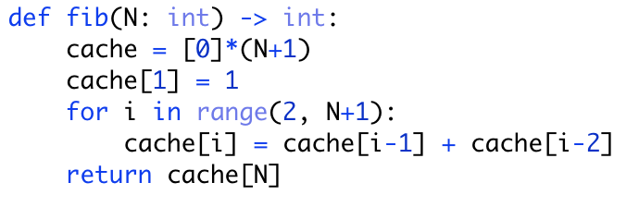
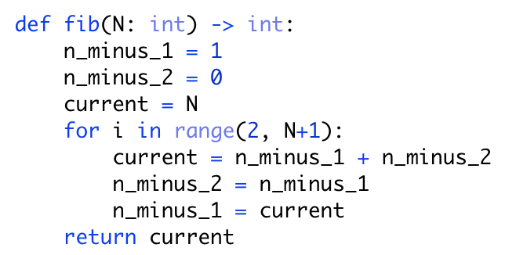
Fibonacci number: iterative approach

Slide 31
Examples and Exercises
Big O هو مفهوم صعب في البداية. ومع ذلك ، بالممارسة يصبح الأمر سهلاً إلى حد ما، تظهر نفس الأنماط مرارًا وتكرارًا.
سنبدأ بأمثلة سهلة ، ثم تزداد صعوبة.

Slide 32
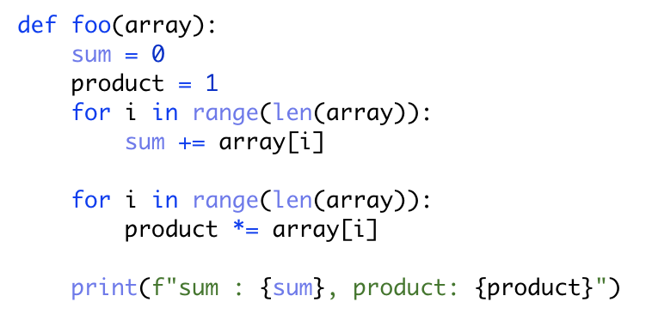
Example 1
سيستغرق ذلك( O(N من الوقت. حقيقة أننا نمر من خلال array مرتين لا يهم.

Slide 33
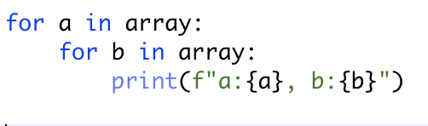
Example 2
البوكل الداخلي فيه N iteration وهاد N iteration تاتعاود N مرة. لذلك ، وقت التشغيل هو (2^O(N.
N+N+N +....+N
N مرة

Slide 34
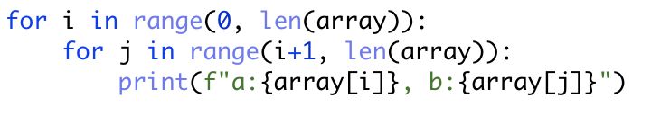
Example 3
iteration 1: N-1 iterations
iteration 2: N-2 iterations ....
(N-1)+(N-2)+(N-3) +....+2 + 1 + 0 = 1 + 2 + ... + N-1 = N(N-1)/2 =(N^2)/2 - N/2 ~O(N^2)

Slide 35
Example 4
Multiply the Runtimes: O(A*B) A = size(arrA) and B = size(arrB)

Slide 36
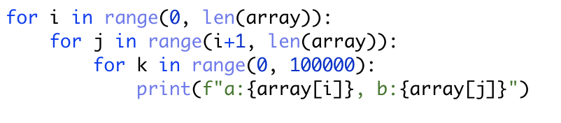
Example 5
100000 وحدة عمل لا تزال ثابتة ( O(1، وبالتالي فإن وقت التشغيل هو .
O(N^2)

Slide 37
Example 6
أي مما يلي يعادل( O(N؟ و لماذا ؟
O(N + P), where P < N/2
O(2N)
O(N + log N)
O(N + M)
P < N/2 => N is the dominant term N + P < N + N/2 ~ O(N)
O(2N) ~ O(N) we drop constants
O(N) dominates O(log(N))
There is no established relationship between N and M, so we have to keep both variables in there.

